Slide 1
TIGAR

Slide 2
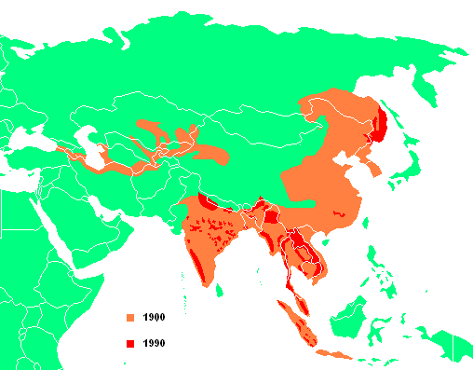
RASPROSTRANJENOST
Tigar živi od Indije na istoku do Kine i Jugoistočne Azije, a prema sjeveru do Amura i dalje do istočnog Sibira.

Slide 3
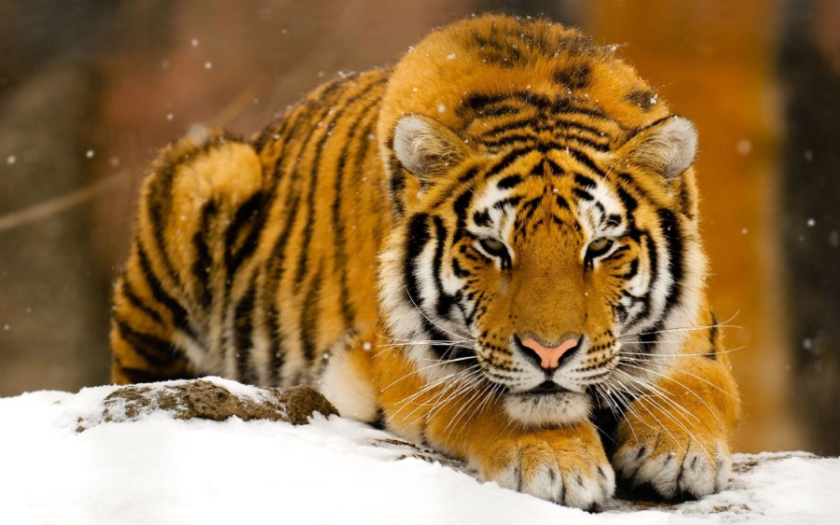
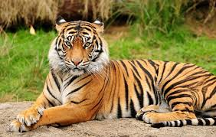
PODVRSTE
Postoje mnoge podvrste tigra najpoznatije su:
Sibirski tigar
Bengalski tigar

Slide 4
IZGLED
Tigar je dug 140 cm, a rep mu je još oko 60 cm. Mužjaci teže 120 kg, a ženke oko 90 kg. Sibirski tigar je bitno veći. Dužina tijela može biti čak i 3 metra. Rep je dug 90 cm, a može doseći težinu preko 350 kg (ženka 300 kg).

Slide 5
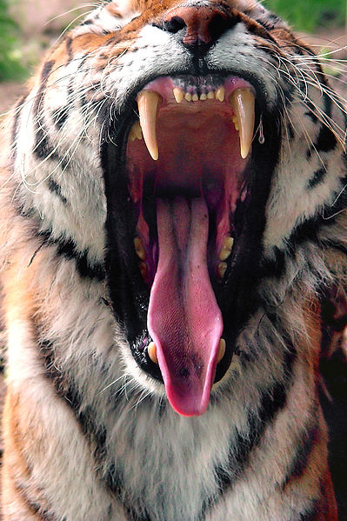
TIGAR I ČOVJEK
Tigar ima izrazito oštre zube
Može biti jako opasan za čovjeka

Slide 6
PREHRANA I LOV
Tigar je mesožder, na dan mu je potrebno 9 kilograma mesa
Kad lovina prođe kraj njega, skoči na nju i ugrizom u grlo joj slama vrat.
Omiljena hrana su mu bivoli i jeleni a zna pojesti zmije, žabe, miševe…

Slide 7
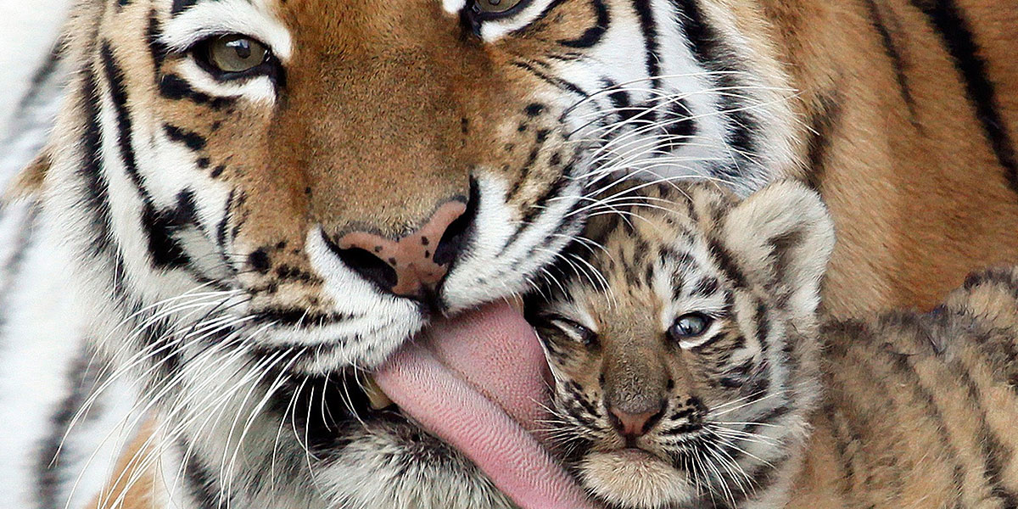
RAZMNOŽAVANJE
Nakon skotnosti od 95 do 112 dana, tigrica koti dva do četiri mlada
Doji ih oko 6 mjeseci, a nakon toga kreću s majkom prvi put u lov.
Majka ne dozvoljava približavanje drugim pripadnicima svoje vrste, čak niti ocu.

Slide 8
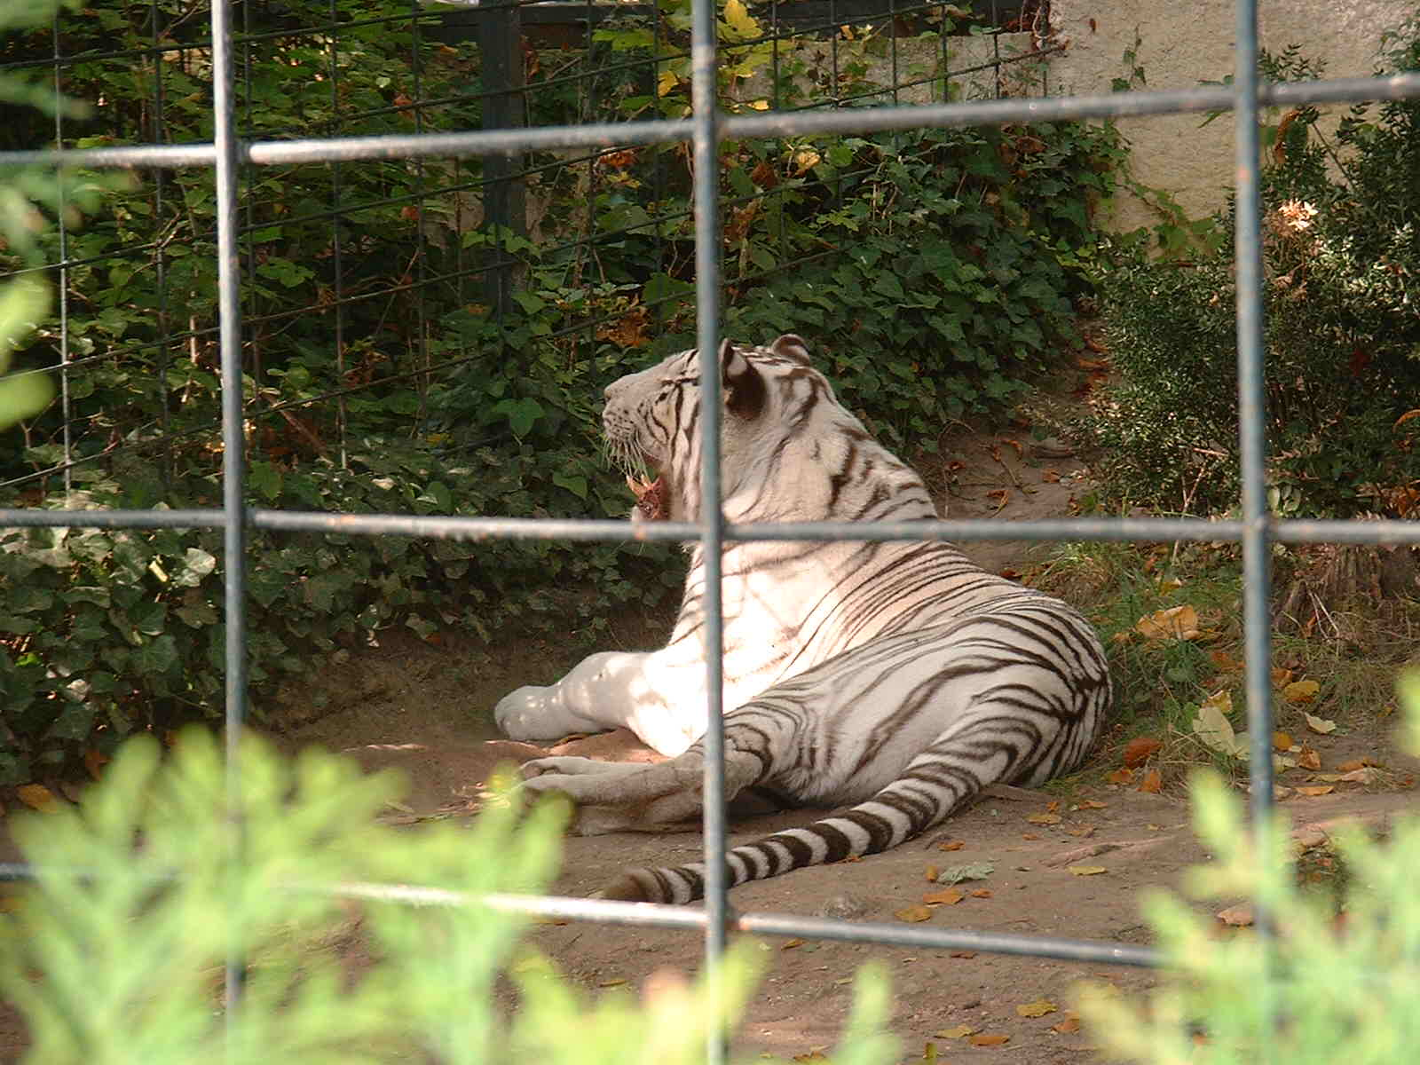
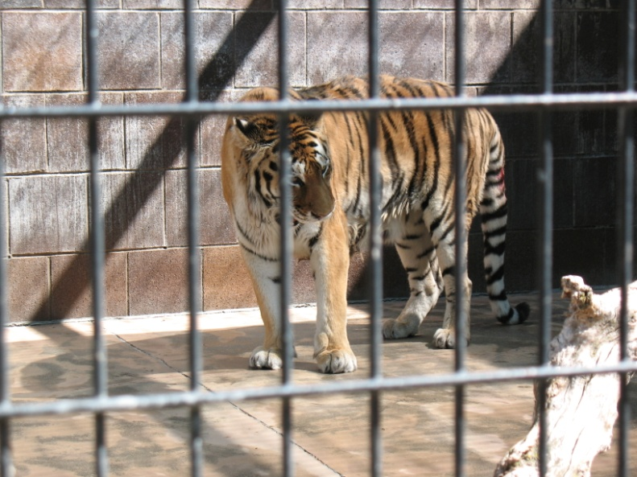
UGROŽENOST
Tigrovi su vrlo ugrožena vrsta ima ih oko 5.000 do 7.000. Zapravo, tigrova je više u zoološkim vrtovima, nego u divljini.
U idućih bi nekoliko godina tigrovi u prirodi mogli izumrijeti, pa bi se mogli vidjeti samo iza ograde.

Slide 9
ZANIMLJIVOSTI O TIGRU
Tigrove pruge su jedinstvene kao i ljudski otisak prsta-ne postoje dva jednaka
Kada bismo tigra obrijali, na njegovoj koži bi se sve jedno vidjele pruge kakve tigar ima na svome krznu
Iako najčešće ubijaju svojim 10 cm dugačkim očnjacima , tigrov udarac šapom ja dovoljno jak da ubije lovinu

Slide 10
Tigrovi vide u boji baš kao i ljudi
Oni ne riču na životinje. Riku koriste isključivo za komuniciranje s drugim tigrovima, a na lovinu sikću
Dokazano je da tigrovi imitiraju glasanje drugih životinja kako bi lakše privukli plijen
Za razliku od drugih mačaka tigrovi vole vodu. često traže vodu za igru ili opuštanje

Slide 11
HVALA NA PAŽNJI
IZRADILA: LUCIJA KRALJEVIĆ

